Slide 1
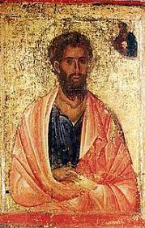
CARTA DE SANTIAGO
Escuela de Biblia
Parroquia Asunción Ntra. Sra.
Pozuelo de Alarcón
TEMA 1
INTRODUCCIÓN
Notes:
Para cambiar la imagen de esta diapositiva, seleccione la imagen y elimínela. Después, haga clic en el icono Imágenes del marcador de posición para insertar su propia imagen.

Slide 2
AUTORÍA

Slide 3
EL NOMBRE DE SANTIAGO. ORIGEN Y VARIANTES
Estas variantes proceden del Jacob hebreo Ya’akov.
Ya’akov pasó al griego como Iakóbos y al latín como Iacobus, siendo Jacob y Jacobo en castellano.
En latín medieval, Iacobus se transformó en Jacomu, de donde, en la región oriental de la península ibérica surgió la forma Jacme.
Esta 'c' se vocalizó dando lugar a Jaume en Cataluña y a Jaime en Aragón.
En la zona occidental de la península, “el latín Jacomu [una variante de Iacobus] se convirtió en Yago y Yagüe", tras perderse la última sílaba.
De tanto repetir Sant Yago, resultó el nombre Santiago. En ocasiones se apunta que durante la Reconquista fue un grito de guerra y por eso acabó popularizándose como una sola palabra.
La variante Tiago, que aún es frecuente en Portugal, viene del falso corte de Sant Yago, en el que la -t de la primera palabra se acaba usando como primera letra de la segunda.
De Tiago proceden Diago y Diego, del que nacerían los patronímicos ‘Díaz’ y ‘Díez’. Los patronímicos son los apellidos que derivan del nombre del padre o de otro antecesor masculino, y que indican la pertenencia a un linaje.

Slide 4
¿Quién es este Santiago?
¿Podemos identificarlo con alguno de los personajes homónimos que encontramos en el Nuevo Testamento o hemos de suponer que se trata de otro Santiago distinto?

Slide 5
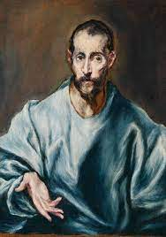
1. SANTIAGO, EL HIJO DE ZEBEDEO. EL MAYOR
Es uno de los doce, hermano de Juan
Forma parte del grupo restringido de los tres, Pedro, Santiago y Juan, que presencian algunos episodios evangélicos.
Asesinado precozmente por Herodes Agripa I, que reinó sobre Judea y Samaría entre el año 41 y el 44

Slide 6
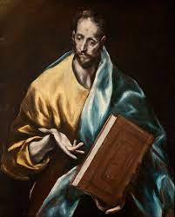
2. SANTIAGO, EL DE ALFEO. EL MENOR
Mencionado una sola vez en cada evangelio sinóptico (Mc 3,18; Mt 10,3; Lc 6,15).
Su madre era una de las mujeres con nombre de María (Mr. 15:40).
Es un apóstol sólo conocido por su inclusión en las listas de los Doce, no habiendo otras referencias personales en el Nuevo Testamento.

Slide 7
3. SANTIAGO, EL PADRE DE JUDAS.

Slide 8
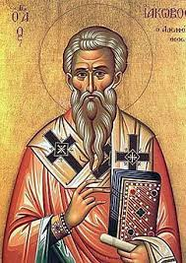
4. SANTIAGO, EL HERMANO DEL SEÑOR
Figura destacada de la comunidad cristiana de Jerusalén.
Dado que el autor no se denomina en ningún momento apóstol, como el mismo Pablo hace casi siempre, todo parece indicar que es el autor.
Difícilmente hubiera asegurado la pervivencia de la obra su atribución a un Santiago desconocido.

Slide 9
4. SANTIAGO, EL HERMANO DEL SEÑOR
Jesús le hizo una aparición especial después de su Resurrección.
Martirizado en el año 62
Santiago , habló en un lugar destacado en la asamblea de «los apóstoles y los ancianos» en Jerusalén, siendo el primer obispo de Jerusalén

Slide 10
4. SANTIAGO, EL HERMANO DEL SEÑOR
Santiago se perfila entre la postura aperturista de Pedro y la postura radical de los judaizantes, como judeocristiano «moderado» en el sentido de que no es partidario de imponer a los cristianos de origen pagano la circuncisión; defiende, en cambio, el cumplimiento estricto de la Ley por parte de los judíos.

Slide 11
5. LA PSEUDONIMIA
Se dice que un texto es pseudonímico cuando el nombre que figura como autor no es el verdadero.
Las obras las escribe otra persona luego de la muerte del pretendido autor o durante su vida, para darle un mayor rango de autoridad.
Los escritos seudónimos no equivalen a textos anónimos.
Lutero fue uno de los defensores de esta teoría.

Slide 12
DESTINATARIOS

Slide 13
La carta está dirigida a las DOCE TRIBUS DE LA DISPERSIÓN, una expresión ambigua que ha sido interpretada de diferentes maneras:
En referencia a los judíos de la diáspora en general, quienes vivían fuera de Palestina, viviendo por todo el mundo del Mediterráneo. Esta aplicación parece imposible, ya que el escritor se está dirigiendo a cristianos (Santiago 1:18, 25; 2:1, 12; 5:7-9).
Los judíos creyentes de la diáspora.
La iglesia cristiana como el nuevo pueblo de Dios: el verdadero Israel (Gálatas 6:16), la verdadera circuncisión (Filipenses 3:3) y la simiente de Abraham (Romanos 4:16; Gálatas 3:29).

Slide 14
Las debilidades que él ataca eran características de los judíos:
el mal uso de la lengua (Santiago 3:2-12; 4:2, 11)
el juzgar cruelmente al prójimo (Santiago 3:14; 4:11)
el hacer juramentos imprudentes (Santiago 5:12)
el afán indebido por las riquezas (Santiago 2:1 13)
No se mencionan específicamente vicios paganos: la idolatría, borracheras e impurezas, en contra de las cuales Pablo a menudo previno a los creyentes gentiles.

Slide 15
¿CÚANDO SE ESCRIBIÓ?

Slide 16
Diseño de título y contenido con lista
Si se le atribuye a Santiago el hermano del Señor sería entre el año 44 y el 48. En el escrito no se aprecia referencia alguna a la controversia sostenida en el Concilio de Jerusalén en el año 49, ni a los acuerdos que salieron de él, por tanto debe entenderse que la redacción de la Epístola debió haber ocurrido antes.
Algunos estudiosos sostienen una versión primitiva de la carta fue compuesta por Santiago y luego pulida por otro escritor, con lo que se dataría con posterioridad, finales siglo I inicios del II.

Slide 17
INCLUSIÓN EN EL CANON BÍBLICO

Slide 18
Esta carta fue una de las últimas que fueron aceptadas sin reservas como parte del canon del NT.
En Oriente la iglesia la aceptó desde una época bastante temprana.
Aunque seguía siendo cuestionada en tiempos de Orígenes, éste ya la consideraba como canónicas.
En la iglesia latina, dejan de cuestionarse a fines del s. IV, reconocidas ya en el concilio provincial de Hipona (a. 393) y por los III y IV de Cartago (a. 397 y 419).

Slide 19
RELACIONES LITERARIAS

Slide 20
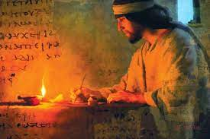
Las llamadas Epístolas Católicas o Universales son un grupo septenario de los escritos de Santiago, Primera y Segunda de Pedro, Primera, Segunda y Tercera de Juan, y Judas.
Este calificativo les fue dado desde el año 197 por Apolunio, el antimontanista.

Slide 21
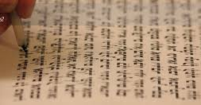
El lenguaje de la Carta exhibe un griego claro, correcto, incluso con ciertas pretensiones de carácter retórico . Implica un autor cultivado.
Desde el siglo III a.C. el griego se convirtió en la lengua franca del Imperio romano. Palestina era un territorio cuatrilingüe en las primeras décadas del siglo I, donde convivían el hebreo, el arameo, el griego y el latín.

Slide 22
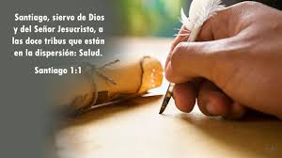
En una obra de apenas 108 versículos
Se han señalado hasta 78 contactos con dichos de Jesús recogidos en los evangelios sinópticos, incluso en una tradición que, por brevedad y menor elaboración, parece anterior a la redacción de los evangelios.

Slide 23
ESTRUCTURA

Slide 24
Tiene el carácter de homilía que se escriben en forma de carta.
Es un modo de enseñanza que se utilizaba para la formación de los fieles en las iglesias primitivas, especialmente en aquellas que tenían una notable presencia de judeo-cristianos. De alguna manera se puede coincidir con Agustín que
Servía para refutar las herejías que comenzaban a presentarse en las comunidades cristianas primitivas.

Slide 25
El escritor está más interesado en corregir los desequilibrios que se producen en las congregaciones, en el trato de los creyentes entre sí, dando ánimo a quienes están sujetos a injusticias sociales por parte de los ricos, y a exhortar a todos a una vida conforme a los principios cristianos.
Presenta un admirable resumen de los deberes prácticos de todos los creyentes.
No contiene declaraciones doctrinales completas como las otras epístolas.

Slide 26
Hay muchas alusiones a LA PALABRA tomando referencias del Antiguo Testamento, donde aparecen citas de Génesis, Éxodo, Levítico, Números, Deuteronomio, Josué, 1 Reyes, Job, Salmos, Proverbios, Eclesiastés, Isaías, Jeremías, Ezequiel, Daniel, Oseas, Joel, Amós, Jonás, Miqueas, Zacarías y Malaquías.
No deja de ser sorprendente esta abundancia de referencias bíblicas en un escrito que contiene ciento ocho versículos.
La inspiración bíblica es asumida por él, al citar la Escritura como norma autoritativa (4:5-6).

Slide 27
Diseño de título y contenido con lista
Los calificativos que se da a la Escritura son muy ilustrativos:
Palabra de verdad
La Escritura
La perfecta ley de la libertad
Sus efectos son:
Es un medio de regeneración
Es un espejo que refleja los defectos del hombre
Es una guía para la vida cristiana
En el día del juicio servirá para juzgar

Slide 28
SALUDO
1, 1
LA FE
2
EL FUTURO ESTÁ A LAS PUERTAS
4, 13-17 y 5
DIFICULTADES Y RETOS DE LA COMUNIDAD
1, 2-27
SABIDURIAS.
LA OPCIÓN DE LOS CREYENTES
3,13-18 y 4, 1-12
LA PALABRA HUMANA
3, 1-12

